Slide 1

CÁC RỐI LOẠN NGHIỆN
VÀ LIÊN QUAN ĐẾN SỬ DỤNG CHẤT
(Substance-Related and Addictive Disorders)
ThS. BS. Bùi Xuân Mạnh – BSCKII. Võ Hoàng Long
Bộ môn Tâm thần – ĐH Y Dược TP. Hồ Chí Minh
(Tiếp cận cơ bản – Dành cho sinh viên Y5; YHCT5; YHDP5)

Slide 2
NỘI DỤNG TRÌNH BÀY
Tổng quan các rối loạn liên quan đến chất (substance-related disorders)
Rối loạn sử dụng chất (substance use disorders)
Các rối loạn do chất gây ra (substance-induced disorders)
Các rối loạn liên quan đến chất: 10 nhóm
Tiếp cận chẩn đoán và điều trị một số nhóm chất cơ bản
American Psychiatric Association. (2013). Diagnostic and statistical manual of mental disorders (5th ed.). Arlington, VA: American Psychiatric Publishing.

Slide 3
ĐẠI CƯƠNG
Các RL liên quan đến chất (substance-related disorders) bao gồm 10 nhóm chất:
Rượu;
Caffeine;
Cần sa (cannabis);
Chất sinh ảo giác (hallucinogens);
Chất hít (inhalants);
CDTP (opioids);
Chất chống lo âu, gây ngủ và an thần (sedatives, hypnotics, and anxiolytics);
Chất kích thích (Stimulants) (amphetamine-type substances, cocaine, and other stimulants);
Thuốc lá (tobacco);
Các chất khác (other (or unknown) substances).
American Psychiatric Association. (2013). Diagnostic and statistical manual of mental disorders (5th ed.). Arlington, VA: American Psychiatric Publishing.
American Psychiatric Association. (2013). Diagnostic and statistical manual of mental disorders (5th ed.). Arlington, VA: American Psychiatric Publishing.

Slide 4
ĐẠI CƯƠNG
Hoạt hóa trực tiếp hệ thống khen thưởng (the brain reward system)  Cảm giác dễ chịu/thoải mái (“high”)
Củng cố hành vi và hình thành nên sự lệ thuộc (tâm lý/thể chất)
Cơ chế tâm lý: ngưỡng kiểm soát bản thân thấp (lower levels of self-control); các cơ chế kiềm chế hành vi
“gambling disorder”: xếp chung nhóm
“Internet gaming”, "sex addiction," "exercise addiction,“ "shopping addiction“: chưa đủ bằng chứng và dữ liệu nghiên cứu
American Psychiatric Association. (2013). Diagnostic and statistical manual of mental disorders (5th ed.). Arlington, VA: American Psychiatric Publishing.
American Psychiatric Association. (2013). Diagnostic and statistical manual of mental disorders (5th ed.). Arlington, VA: American Psychiatric Publishing.

Slide 5
ĐẠI CƯƠNG
Các RL liên quan đến chất (substance-related disorders) được chia thành 2 nhóm:
Rối loạn sử dụng chất (substance use disorders)
Các rối loạn do chất gây ra (substance-induced disorders):
Nhiễm độc chất/say (intoxication)
Cai chất (withdrawal)
Các RL tâm thần do chất gây ra (other substance/medication-induced mental disorders)
American Psychiatric Association. (2013). Diagnostic and statistical manual of mental disorders (5th ed.). Arlington, VA: American Psychiatric Publishing.
American Psychiatric Association. (2013). Diagnostic and statistical manual of mental disorders (5th ed.). Arlington, VA: American Psychiatric Publishing.

Slide 6
ĐẠI CƯƠNG: Rối loạn sử dụng chất
(substance use disorders)
Tập hợp các triệu chứng: sinh lý/ hành vi/ nhận thực cho thấy rằng BN tiếp tục sử dụng chất mặc dù có những hậu quả nghiêm trọng do sử dụng chất gây ra
Cơ chế sinh lý bệnh: sinh hóa/cấu trúc não
Chẩn đoán dựa vào 4 nhóm tiêu chuẩn: khó kiểm soát (impaired control), hậu quả xã hội (social impairment), sử dụng một cách nguy cơ (risky use), tiêu chuẩn dược lý (pharmacological criteria).
American Psychiatric Association. (2013). Diagnostic and statistical manual of mental disorders (5th ed.). Arlington, VA: American Psychiatric Publishing.
American Psychiatric Association. (2013). Diagnostic and statistical manual of mental disorders (5th ed.). Arlington, VA: American Psychiatric Publishing.

Slide 7
ĐẠI CƯƠNG: Rối loạn sử dụng chất
(substance use disorders)
Impaired control:
Tiêu chuẩn 1: Sử dụng số lượng lớn/ kéo dài
Tiêu chuẩn 2: Thất bại trong việc ngưng/ giảm sử dụng chất
Tiêu chuẩn 3: Tồn nhiều thời gian.
Tiêu chuẩn 4: Thèm muốn mạnh mẽ.
American Psychiatric Association. (2013). Diagnostic and statistical manual of mental disorders (5th ed.). Arlington, VA: American Psychiatric Publishing.
American Psychiatric Association. (2013). Diagnostic and statistical manual of mental disorders (5th ed.). Arlington, VA: American Psychiatric Publishing.
Notes:
3- thời gian: BN tốn nhiều thời gian

Slide 8
ĐẠI CƯƠNG: Rối loạn sử dụng chất
(substance use disorders)
Social impairment:
Tiêu chuẩn 5: Sao nhãng các thú vui, sở thích, công việc.
Tiêu chuẩn 6: Tiếp tục sử dụng mặc dù biết tác hại, thậm chí đã có bằng chứng rõ ràng về tác hại đối với bản thân gia đình và xã hội.
Tiêu chuẩn 7: Các hoạt động xã hội, nghề nghiệp, mối quan hệ bị tổn hại
American Psychiatric Association. (2013). Diagnostic and statistical manual of mental disorders (5th ed.). Arlington, VA: American Psychiatric Publishing.
American Psychiatric Association. (2013). Diagnostic and statistical manual of mental disorders (5th ed.). Arlington, VA: American Psychiatric Publishing.

Slide 9
ĐẠI CƯƠNG: Rối loạn sử dụng chất
(substance use disorders)
Risky use:
Tiêu chuẩn 8: Sử dụng mặc dù có thể gây hại cho cơ thể.
Tiêu chuẩn 9: Tiếp tục sử dụng dù nhận thức được tác hại đến cơ thể/ tâm lý
American Psychiatric Association. (2013). Diagnostic and statistical manual of mental disorders (5th ed.). Arlington, VA: American Psychiatric Publishing.
American Psychiatric Association. (2013). Diagnostic and statistical manual of mental disorders (5th ed.). Arlington, VA: American Psychiatric Publishing.

Slide 10
ĐẠI CƯƠNG: Rối loạn sử dụng chất
(substance use disorders)
Pharmacological criteria:
Tiêu chuẩn 10: Dung nạp (Tolerance) tình trạng đáp ứng của cơ thể với một chất được biểu hiện bằng sự cần thiết phải tăng liều để đạt được cùng một hiệu quả như những lần sử dụng trước. .
Tiêu chuẩn 11: Cai chất (Withdrawal) trạng thái phản ứng cấp tính của cơ thể khi cắt hoặc giảm đáng kể liều lượng chất gây nghiện mà người bệnh đang bị lệ thuộc về thể chất. Hội chứng cai đặc thù riêng cho từng chất gây nghiện.
American Psychiatric Association. (2013). Diagnostic and statistical manual of mental disorders (5th ed.). Arlington, VA: American Psychiatric Publishing.
American Psychiatric Association. (2013). Diagnostic and statistical manual of mental disorders (5th ed.). Arlington, VA: American Psychiatric Publishing.

Slide 11
Các RL liên quan đến chất (substance-related disorders): Nhóm Caffeine

Slide 12

Các rối loạn liên quan đến Caffeine:
Đặc điểm
“The most popular psychoactive substance”
Thời gian bán hủy: 2.5 – 4.5 giờ
1/4 dân số chung + 1/2 BN Tâm thần: > 500mg caffeine/ngày
American Psychiatric Association. (2013). Diagnostic and statistical manual of mental disorders (5th ed.). Arlington, VA: American Psychiatric Publishing.
Taylor, D. M., Barnes, T. R., & Young, A. H. (2018). The Maudsley prescribing guidelines in psychiatry. John Wiley & Sons

Slide 13
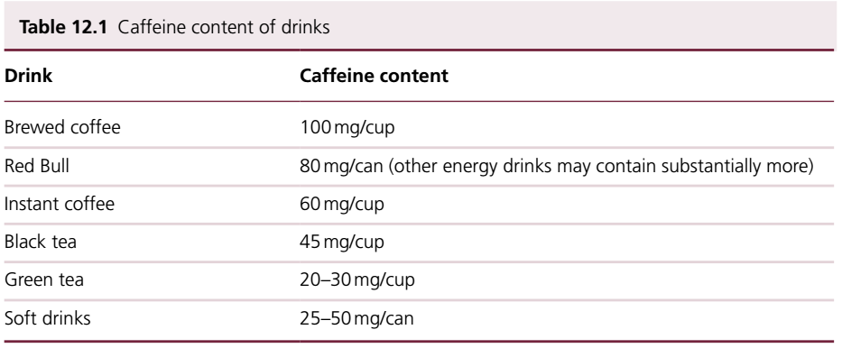
Các rối loạn liên quan đến Caffeine:
Đặc điểm
American Psychiatric Association. (2013). Diagnostic and statistical manual of mental disorders (5th ed.). Arlington, VA: American Psychiatric Publishing.
Taylor, D. M., Barnes, T. R., & Young, A. H. (2018). The Maudsley prescribing guidelines in psychiatry. John Wiley & Sons

Slide 14
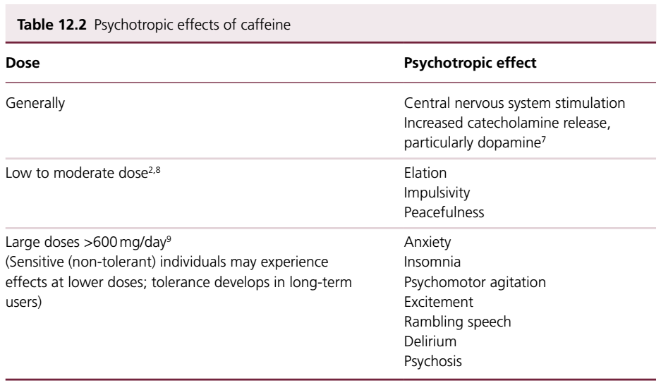
Các rối loạn liên quan đến Caffeine:
Đặc điểm
American Psychiatric Association. (2013). Diagnostic and statistical manual of mental disorders (5th ed.). Arlington, VA: American Psychiatric Publishing.
Taylor, D. M., Barnes, T. R., & Young, A. H. (2018). The Maudsley prescribing guidelines in psychiatry. John Wiley & Sons

Slide 15
Các rối loạn liên quan đến Caffeine:
Phân loại theo DSM-5
Caffeine Intoxication
Caffeine Withdrawal
Other Caffeine-Induced Disorders
Unspecified Caffeine-Related Disorder
American Psychiatric Association. (2013). Diagnostic and statistical manual of mental disorders (5th ed.). Arlington, VA: American Psychiatric Publishing.
American Psychiatric Association. (2013). Diagnostic and statistical manual of mental disorders (5th ed.). Arlington, VA: American Psychiatric Publishing.

Slide 16
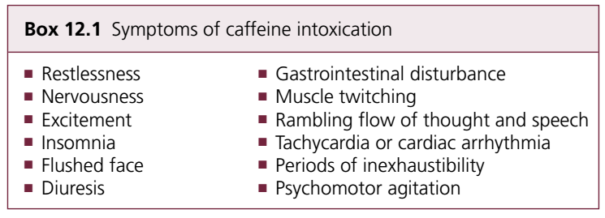
Các rối loạn liên quan đến Caffeine:
Phân loại theo DSM-5
Nhiễm độc/say caffeine (Caffeine Intoxication)
Sử dụng caffeine gần đây (thường >250mg)
Kèm theo ≥ 5/12 triệu chứng
American Psychiatric Association. (2013). Diagnostic and statistical manual of mental disorders (5th ed.). Arlington, VA: American Psychiatric Publishing.
American Psychiatric Association. (2013). Diagnostic and statistical manual of mental disorders (5th ed.). Arlington, VA: American Psychiatric Publishing.

Slide 17
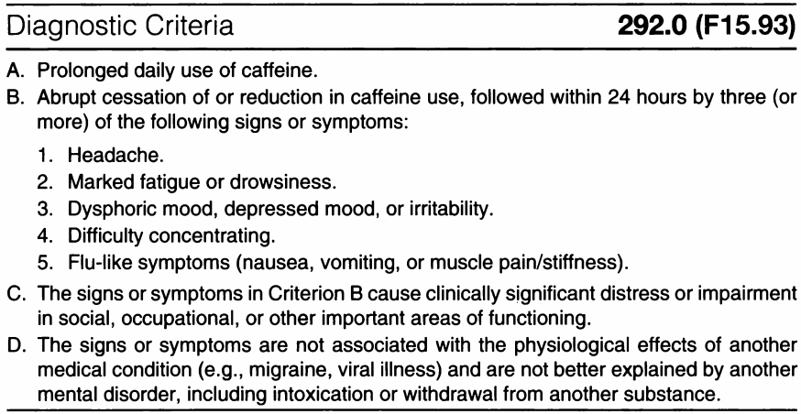
Các rối loạn liên quan đến Caffeine:
Phân loại theo DSM-5
Cai caffeine (Caffeine Withdrawal)
American Psychiatric Association. (2013). Diagnostic and statistical manual of mental disorders (5th ed.). Arlington, VA: American Psychiatric Publishing.
American Psychiatric Association. (2013). Diagnostic and statistical manual of mental disorders (5th ed.). Arlington, VA: American Psychiatric Publishing.

Slide 18
Các RL liên quan đến chất (substance-related disorders): Rượu

Slide 19
Các rối loạn liên quan đến rượu:
Phân loại theo DSM-5
Alcohol Use Disorder
Alcohol Intoxication
Alcohol Withdrawal
Other Alcohol-induced Disorders
Unspecified Alcohol-Related Disorder
American Psychiatric Association. (2013). Diagnostic and statistical manual of mental disorders (5th ed.). Arlington, VA: American Psychiatric Publishing.
American Psychiatric Association. (2013). Diagnostic and statistical manual of mental disorders (5th ed.). Arlington, VA: American Psychiatric Publishing.

Slide 20
Các rối loạn liên quan đến rượu:
Phân loại theo DSM-5
Rối loạn sử dụng rượu (Alcohol Use Disorder)
A. A problematic pattern of alcohol use leading to clinically significant impairment or distress, as manifested by at least two of the following, occurring within a 12-month period:
1. Alcohol is often taken in larger amounts or over a longer period than was intended.
2. There is a persistent desire or unsuccessful efforts to cut down or control alcohol use.
3. A great deal of time is spent in activities necessary to obtain alcohol, use alcohol, or recover from its effects.
4. Craving, or a strong desire or urge to use alcohol.
American Psychiatric Association. (2013). Diagnostic and statistical manual of mental disorders (5th ed.). Arlington, VA: American Psychiatric Publishing.
American Psychiatric Association. (2013). Diagnostic and statistical manual of mental disorders (5th ed.). Arlington, VA: American Psychiatric Publishing.

Slide 21
Các rối loạn liên quan đến rượu:
Phân loại theo DSM-5
5. Recurrent alcohol use resulting in a failure to fulfill major role obligations at work, school, or home.
6. Continued alcohol use despite having persistent or recurrent social or interpersonal problems caused or exacerbated by the effects of alcohol.
7. Important social, occupational, or recreational activities are given up or reduced because of alcohol use.
American Psychiatric Association. (2013). Diagnostic and statistical manual of mental disorders (5th ed.). Arlington, VA: American Psychiatric Publishing.
American Psychiatric Association. (2013). Diagnostic and statistical manual of mental disorders (5th ed.). Arlington, VA: American Psychiatric Publishing.

Slide 22
Các rối loạn liên quan đến rượu:
Phân loại theo DSM-5
8. Recurrent alcohol use in situations in which it is physically hazardous.
9. Alcohol use is continued despite knowledge of having a persistent or recurrent physical or psychological problem that is likely to have been caused or exacerbated by alcohol.
or avoid withdrawal symptoms.
American Psychiatric Association. (2013). Diagnostic and statistical manual of mental disorders (5th ed.). Arlington, VA: American Psychiatric Publishing.
American Psychiatric Association. (2013). Diagnostic and statistical manual of mental disorders (5th ed.). Arlington, VA: American Psychiatric Publishing.

Slide 23
Các rối loạn liên quan đến rượu:
Phân loại theo DSM-5
10. Tolerance, as defined by either of the following:
a. A need for markedly increased amounts of alcohol to achieve intoxication or desired effect.
b. A markedly diminished effect with continued use of the same amount of alcohol.
11. Withdrawal, as manifested by either of the following:
a. The characteristic withdrawal syndrome for alcohol.
b. Alcohol (or a closely related substance, such as a benzodiazepine) is taken to relieve or avoid withdrawal symptoms.
American Psychiatric Association. (2013). Diagnostic and statistical manual of mental disorders (5th ed.). Arlington, VA: American Psychiatric Publishing.
American Psychiatric Association. (2013). Diagnostic and statistical manual of mental disorders (5th ed.). Arlington, VA: American Psychiatric Publishing.

Slide 24
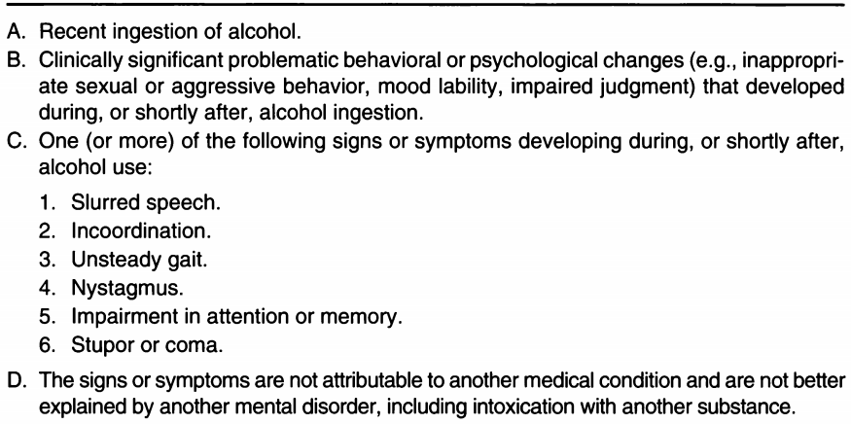
Các rối loạn liên quan đến rượu:
Phân loại theo DSM-5
Nhiễm độc/say rượu (Alcohol Intoxication)
American Psychiatric Association. (2013). Diagnostic and statistical manual of mental disorders (5th ed.). Arlington, VA: American Psychiatric Publishing.
American Psychiatric Association. (2013). Diagnostic and statistical manual of mental disorders (5th ed.). Arlington, VA: American Psychiatric Publishing.

Slide 25
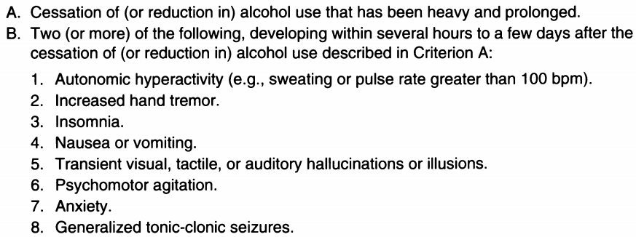
Các rối loạn liên quan đến rượu:
Phân loại theo DSM-5
Cai rượu (Alcohol Withdrawal)
American Psychiatric Association. (2013). Diagnostic and statistical manual of mental disorders (5th ed.). Arlington, VA: American Psychiatric Publishing.
American Psychiatric Association. (2013). Diagnostic and statistical manual of mental disorders (5th ed.). Arlington, VA: American Psychiatric Publishing.

Slide 26
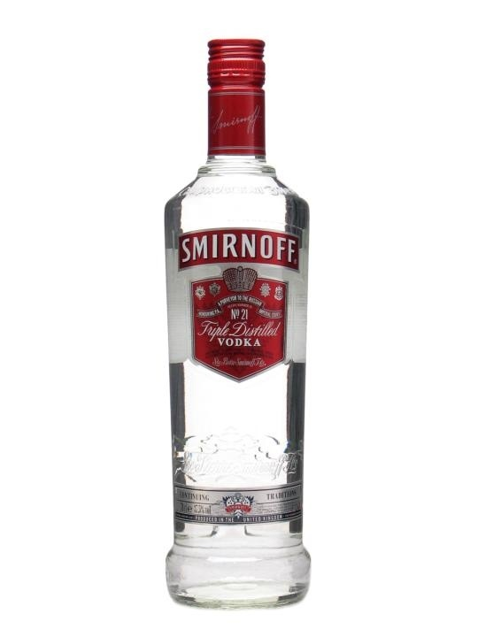
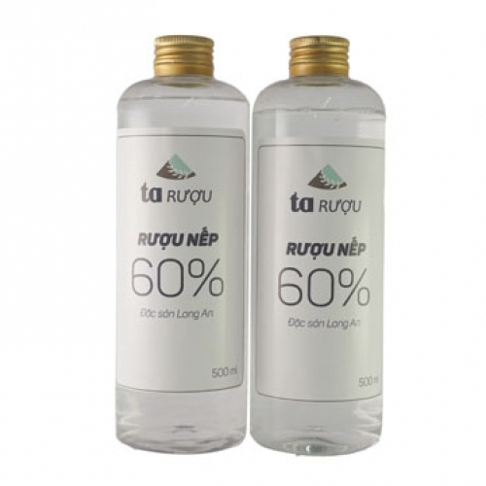
Các rối loạn liên quan đến rượu:
Đặc điểm
1000ml | 40.0%
500ml | 60.0%
American Psychiatric Association. (2013). Diagnostic and statistical manual of mental disorders (5th ed.). Arlington, VA: American Psychiatric Publishing.

Slide 27
Các rối loạn liên quan đến rượu:
Biến chứng tâm thần kinh (Neuropsychiatric complications)
• Bệnh não Wernicke: rối loạn cấp tính do thiếu thiamine, biểu hiện bởi sảng (delirium), rung giật nhãn cầu (nystagmus), tê liệt các cơ mắt (ophthalmoplegia), hạ thân nhiệt (hypothermia) và thất điều (ataxia). Cần điều trị cấp và có thể diễn tiến thành hội chứng Korsakoﬀ.
• Hội chứng Korsakoﬀ: nghiêm trọng, mất trí nhớ ngắn hạn (short-term memory loss) với bịa chuyện (confabulation) và mất định hướng về thời gian (disorientation to time)
American Psychiatric Association. (2013). Diagnostic and statistical manual of mental disorders (5th ed.). Arlington, VA: American Psychiatric Publishing.
Mohsin Azam; Mohammed Qureshi; Daniel Kinnair. (2016). Psychiatry: A Clinical Handbook. Scion Publishing Ltd

Slide 28
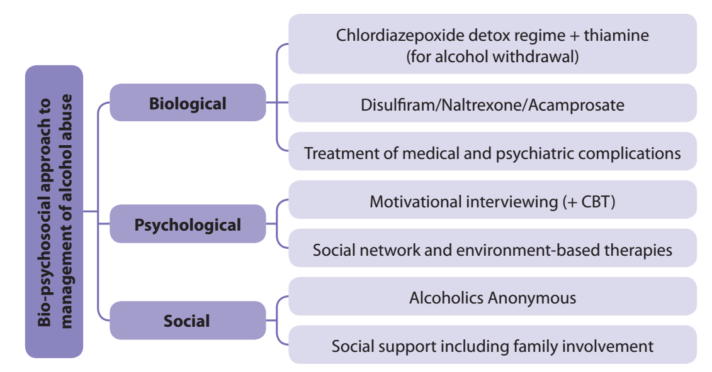
Các rối loạn liên quan đến rượu:
Điều trị
American Psychiatric Association. (2013). Diagnostic and statistical manual of mental disorders (5th ed.). Arlington, VA: American Psychiatric Publishing.
Mohsin Azam; Mohammed Qureshi; Daniel Kinnair. (2016). Psychiatry: A Clinical Handbook. Scion Publishing Ltd

Slide 29
Các RL liên quan đến chất (substance-related disorders): Nhóm Opioids (CDTP)

Slide 30
Các rối loạn liên quan đến Opioid:
Phân loại theo DSM-5
Opioid Use Disorder
Opioid Intoxication
Opioid Withdrawai
Other Opioid-induced Disorders
Unspecified Opioid-Reiated Disorder
American Psychiatric Association. (2013). Diagnostic and statistical manual of mental disorders (5th ed.). Arlington, VA: American Psychiatric Publishing.
American Psychiatric Association. (2013). Diagnostic and statistical manual of mental disorders (5th ed.). Arlington, VA: American Psychiatric Publishing.

Slide 31
Các rối loạn liên quan đến Opioid:
Đặc điểm
Chất ma tuý: chất gây nghiện được quy định trong các danh mục do Chính phủ ban hành.
Ma tuý nhóm Opiats = nhóm Opioid = CDTP.
CDTP: thuốc phiện, Morphin, Heroin, Codein, Pethidin, Buprenorphin, Methadon, Levo- alphaacetyl-methadon (LAAM)...
Người nghiện ma túy: người sử dụng chất ma túy và bị lệ thuộc vào chất này.
Hội chứng cai ma túy: trạng thái phản ứng của cơ thể khi cắt hoặc giảm chất ma túy đang sử dụng ở những người nghiện ma túy. Biểu hiện lâm sàng của hội chứng cai khác nhau phụ thuộc vào loại ma túy đang sử dụng.
American Psychiatric Association. (2013). Diagnostic and statistical manual of mental disorders (5th ed.). Arlington, VA: American Psychiatric Publishing.
Số 3140/QĐ-BYT: Ban hành “Hướng dẫn điều trị thay thế nghiện các chất dạng thuốc phiện bằng thuốc Methadone
Quyết định số 444 /QĐ-BYT: Điều trị nghiện các chất dạng thuốc phiện bằng thuốc Buprenorphine

Slide 32
Các rối loạn liên quan đến Opioid:
TIÊU CHUẨN CHẨN ĐOÁN NGHIỆN MA TUÝ NHÓM OPIATS (CDTP)
Tối thiểu 3/6 nhóm triệu chứng + trong vòng 12 tháng trở lại đây:
a) Thèm muốn mạnh mẽ hoặc cảm thấy buộc phải sử dụng.
b) Khó khăn trong việc kiểm tra thói quen sử dụng.
c) Xuất hiện hội chứng cai ma tuý nhóm Opiats.
d) Có khuynh hướng tăng liều.
đ) Sao nhãng các thú vui, sở thích, công việc trước đây bằng việc tìm kiếm và sử dụng ma tuý nhóm Opiats.
e) Tiếp tục sử dụng ma tuý nhóm Opiats mặc dù biết tác hại
American Psychiatric Association. (2013). Diagnostic and statistical manual of mental disorders (5th ed.). Arlington, VA: American Psychiatric Publishing.
Số 3140/QĐ-BYT: Ban hành “Hướng dẫn điều trị thay thế nghiện các chất dạng thuốc phiện bằng thuốc Methadone
Quyết định số 444 /QĐ-BYT: Điều trị nghiện các chất dạng thuốc phiện bằng thuốc Buprenorphine

Slide 33
Các rối loạn liên quan đến Opioid:
TIÊU CHUẨN CHẨN ĐOÁN NGHIỆN MA TUÝ NHÓM OPIATS (CDTP)
Tiêu chuẩn xét nghiệm:
Phải xác định được sự có mặt của ma tuý nhóm Opiats trong nước tiểu.
Có thể xét nghiệm nước tiểu tìm ma tuý nhóm Opiats bằng một trong các phương pháp sau:
a) Test nhanh (thường sử dụng để sàng lọc)
b) Sắc ký
American Psychiatric Association. (2013). Diagnostic and statistical manual of mental disorders (5th ed.). Arlington, VA: American Psychiatric Publishing.
Số 3140/QĐ-BYT: Ban hành “Hướng dẫn điều trị thay thế nghiện các chất dạng thuốc phiện bằng thuốc Methadone
Quyết định số 444 /QĐ-BYT: Điều trị nghiện các chất dạng thuốc phiện bằng thuốc Buprenorphine

Slide 34
Các rối loạn liên quan đến Opioid:
HỘI CHỨNG CAI CHẤT DẠNG THUỐC PHIỆN
1) Cảm giác thèm chất ma tuý.
2) Ngạt mũi hoặc hắt hơi.
3) Chảy nước mắt.
4) Đau cơ hoặc chuột rút.
5) Co cứng bụng.
6) Buồn nôn hoặc nôn.
7) Tiêu chảy.
8) Giãn đồng tử.
9) Nổi da gà hoặc ớn lạnh.
10) Nhịp tim nhanh hoặc tăng huyết áp.
11) Ngáp.
12) Rối loạn giấc ngủ, thường gặp mất ngủ.
Đột ngột ngừng/giảm đáng kể liều
3/12 triệu chứng
7 - 10 ngày
Phân biệt: các bệnh tâm thần hoặc các bệnh khác.
American Psychiatric Association. (2013). Diagnostic and statistical manual of mental disorders (5th ed.). Arlington, VA: American Psychiatric Publishing.
Số 3140/QĐ-BYT: Ban hành “Hướng dẫn điều trị thay thế nghiện các chất dạng thuốc phiện bằng thuốc Methadone
Quyết định số 444 /QĐ-BYT: Điều trị nghiện các chất dạng thuốc phiện bằng thuốc Buprenorphine

Slide 35
Các rối loạn liên quan đến Opioid:
ĐIỀU TRỊ NGHIỆN CÁC CHẤT DẠNG THUỐC PHIỆN
CDTP tự nhiên, bất hợp pháp:
lệ thuộc và dung nạp mạnh  tăng liều; tĩnh mạch
thời gian tác dụng ngắn  nhiều lần trong ngày
ức chế trung tâm hô hấp  tử vong.
American Psychiatric Association. (2013). Diagnostic and statistical manual of mental disorders (5th ed.). Arlington, VA: American Psychiatric Publishing.
Số 3140/QĐ-BYT: Ban hành “Hướng dẫn điều trị thay thế nghiện các chất dạng thuốc phiện bằng thuốc Methadone
Quyết định số 444 /QĐ-BYT: Điều trị nghiện các chất dạng thuốc phiện bằng thuốc Buprenorphine

Slide 36
Các rối loạn liên quan đến Opioid:
ĐIỀU TRỊ NGHIỆN CÁC CHẤT DẠNG THUỐC PHIỆN
CDTP tự nhiên, bất hợp pháp  CDTP tổng hợp, hợp pháp:
Methadone; Buprenorphine
ít gây dung nạp và lệ thuộc
T kéo dài: 1 lần trong 24 giờ-72 giờ
đường uống hoặc ngậm dưới lưỡi
 nguy cơ sử dụng quá liều
American Psychiatric Association. (2013). Diagnostic and statistical manual of mental disorders (5th ed.). Arlington, VA: American Psychiatric Publishing.
Số 3140/QĐ-BYT: Ban hành “Hướng dẫn điều trị thay thế nghiện các chất dạng thuốc phiện bằng thuốc Methadone
Quyết định số 444 /QĐ-BYT: Điều trị nghiện các chất dạng thuốc phiện bằng thuốc Buprenorphine

Slide 37
Các rối loạn liên quan đến Cannabis:
Phân loại theo DSM-5
Cannabis Use Disorder
Cannabis Intoxication
Cannabis Withdrawal
Other Cannabis-Induced Disorders
Unspecified Cannabis-Related Disorder
American Psychiatric Association. (2013). Diagnostic and statistical manual of mental disorders (5th ed.). Arlington, VA: American Psychiatric Publishing.
American Psychiatric Association. (2013). Diagnostic and statistical manual of mental disorders (5th ed.). Arlington, VA: American Psychiatric Publishing.

Slide 38
Các rối loạn liên quan đến chất gây ảo giác:
Phân loại theo DSM-5
Phencyclidine Use Disorder
Other Hallucinogen Use Disorder
Phencyclidine Intoxication
Other Hallucinogen Intoxication
Hallucinogen Persisting Perception Disorder
Other Phencyclidine-induced Disorders
Other Hallucinogen-induced Disorders
Unspecified Phencyclidine-Related Disorder
Unspecified Hallucinogen-Related Disorder
American Psychiatric Association. (2013). Diagnostic and statistical manual of mental disorders (5th ed.). Arlington, VA: American Psychiatric Publishing.
American Psychiatric Association. (2013). Diagnostic and statistical manual of mental disorders (5th ed.). Arlington, VA: American Psychiatric Publishing.

Slide 39
Các rối loạn liên quan đến khí hít:
Phân loại theo DSM-5
Inhalant Use Disorder
Inhalant Intoxication
Other Inhalant-Induced Disorders
Unspecified Inhalant-Related Disorder
American Psychiatric Association. (2013). Diagnostic and statistical manual of mental disorders (5th ed.). Arlington, VA: American Psychiatric Publishing.
American Psychiatric Association. (2013). Diagnostic and statistical manual of mental disorders (5th ed.). Arlington, VA: American Psychiatric Publishing.

Slide 40
Các rối loạn liên quan đến chất chống lo âu, gây ngủ, gây êm dịu: Phân loại theo DSM-5
Sedative, Hypnotic, or Anxiolytic Use Disorder
Sedative, Hypnotic, or Anxiolytic Intoxication
Sedative, Hypnotic, or Anxiolytic Withdrawal
Other Sedative·, Hypnotic-, or Anxiolytic-Induced Disorders
Unspecified Sedative-, Hypnotic-, or Anxiolytic-Related Disorder
American Psychiatric Association. (2013). Diagnostic and statistical manual of mental disorders (5th ed.). Arlington, VA: American Psychiatric Publishing.
American Psychiatric Association. (2013). Diagnostic and statistical manual of mental disorders (5th ed.). Arlington, VA: American Psychiatric Publishing.

Slide 41
Các rối loạn liên quan đến nhóm chất kích thích:
Phân loại theo DSM-5
Stimulant Use Disorder
Stimulant Intoxication
Stimulant Withdrawal
Other Stimulant-Induced Disorders
Unspecified Stimulant-Related Disorder
American Psychiatric Association. (2013). Diagnostic and statistical manual of mental disorders (5th ed.). Arlington, VA: American Psychiatric Publishing.
American Psychiatric Association. (2013). Diagnostic and statistical manual of mental disorders (5th ed.). Arlington, VA: American Psychiatric Publishing.

Slide 42
Các rối loạn liên quan đến Thuốc lá:
Phân loại theo DSM-5
Tobacco Use Disorder
Tobacco Withdrawal
Other Tobacco-Induced Disorders
Unspecified Tobacco-Related Disorder
American Psychiatric Association. (2013). Diagnostic and statistical manual of mental disorders (5th ed.). Arlington, VA: American Psychiatric Publishing.
American Psychiatric Association. (2013). Diagnostic and statistical manual of mental disorders (5th ed.). Arlington, VA: American Psychiatric Publishing.

Slide 43
Các rối loạn liên quan đến các chất khác:
Phân loại theo DSM-5
Other (or Unknown) Substance Use Disorder
Other (or Unknown) Substance Intoxication
Other (or Unknown) Substance Withdrawal
Other (or Unknown) Substance-Induced Disorders
Unspecified Other (or Unknown) Substance-Related Disorder
American Psychiatric Association. (2013). Diagnostic and statistical manual of mental disorders (5th ed.). Arlington, VA: American Psychiatric Publishing.
American Psychiatric Association. (2013). Diagnostic and statistical manual of mental disorders (5th ed.). Arlington, VA: American Psychiatric Publishing.

Slide 44
NGUỒN TÀI LIỆU: Sinh viên đọc thêm
Sách “Tâm thần học” (2005). BM Tâm thần. Đại học Y Dược TPHCM.
American Psychiatric Association. (2013). Diagnostic and statistical manual of mental disorders (5th ed.). Arlington, VA: American Psychiatric Publishing.
Gerstenblith, T. A., & Kontos, N. (2015). 24 Somatic Symptom Disorders. Massachusetts general hospital comprehensive clinical psychiatry, 10, 255.
Hales, R. E., Yudofsky, S. C., Gabbard, G. O., & American Psychiatric Publishing. (2014). The American Psychiatric Publishing textbook of psychiatry. Washington, DC: American Psychiatric Pub.
Kaplan, H. I., & Sadock, B. J. (2015). Kaplan and Sadock's synopsis of psychiatry: Behavioral sciences/clinical psychiatry (11th ed.). Baltimore, MD, US: Williams & Wilkins Co.
Stahl, S. M., & Stahl, S. M. (2013). Stahl's essential psychopharmacology: neuroscientific basis and practical applications. Cambridge university press.

Slide 45
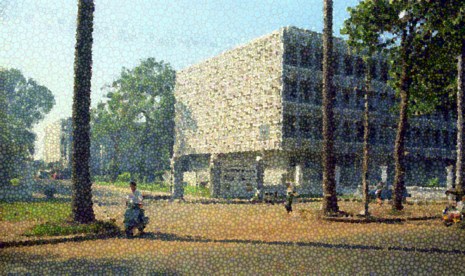
ĐIỀU TRỊ: Hóa dược
Xin chân thành cảm ơn!
American Psychiatric Association. (2013). Diagnostic and statistical manual of mental disorders (5th ed.). Arlington, VA: American Psychiatric Publishing.

